Slide 1
性教育教什麼?? 健康促進學校專題研習
分享人：蕭志樺老師
110/06/09
9503016@gms.ndhu.edu.tw
0928571047

Slide 2
分享重點
性教育的一二三
先從教學者的起點出發
教育部的法源
課本裡教什麼
老師到底怎麼做??
校園性教育風景
面對危機教機智
性教育與網路的愛與愁
到底要教多少??
外界壓力知多少?
我們可以怎麼教
從事件中學習
戲法人人都會，
但是心態決定一切
常見的校園案例討論
什麼學生都有的時代
Notes:
© Copyright Showeet.com

Slide 3
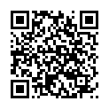
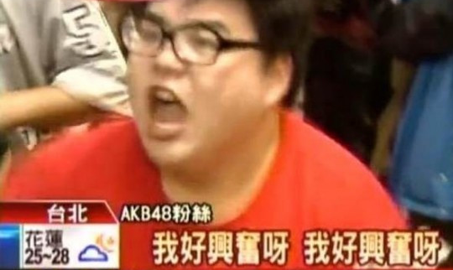
先來想想我們自己以前的性教育
這個顏色是為了壓抑等下如果影片出現太過刺激的字眼，請深呼吸，其實孩子看得比我們還刺激。
影片來源：https://youtu.be/QcArMCk7iiI
資料來源：世新大學性別所107年高教深耕計畫
圖片來源：梗圖倉庫

Slide 4
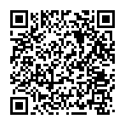
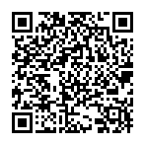
性平法的意義與最新修訂
起源一：2000年台灣屏東縣高樹國中學生葉永鋕事件
起源二：2012年台灣推行CEDAW消除對婦女一切歧視公約
2005
94.3.31 台國字第 0940039183 號函九年一貫教育的兩性議題修改成性別平等議題
2004
民國九十三年六月二十三日公布之「性別平等教育法」修訂
教育部台參字第 0940038714C 號令訂定校園性侵害性騷擾或性霸凌防治準則
1998
民國八十七年九月三十日公佈「國民教育階段九年一貫課程總綱綱要」，將兩性等重大議題融入七大學習領域
1997
立法院三讀通過「性侵害犯罪防治條例」
愛在七夕動畫
我愛偶像動畫
Notes:
© Copyright Showeet.com

Slide 5
性別平等教育法施行細則 民國 108 年 04 月 02 日 臺教學(三)字第1080046480B號 令
第 十三條
本法第十七條第二項所定性別平等教育相關課程，應涵蓋情感教育、性教育、認識及尊重不同性別、性別特徵、性別特質、性別認同、性傾向教育，及性侵害、性騷擾、性霸凌防治教育等課程，以提升學生之性別平等意識。

Slide 6
資料來源：教育部 https://reurl.cc/O0pQmA

Slide 7
資料來源：教育部 https://reurl.cc/O0pQmA

Slide 8
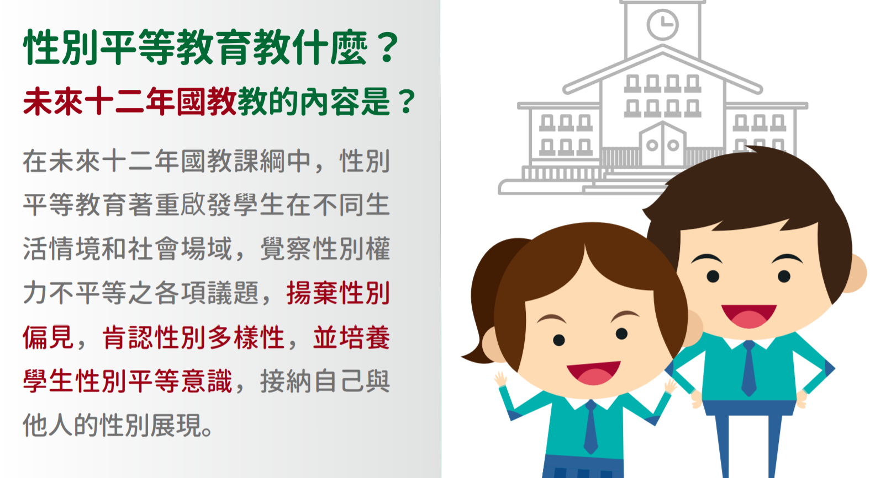
資料來源：教育部 https://reurl.cc/O0pQmA

Slide 10
健康與體育課綱之性教育與教學探討
資料來源：台灣教育評論月刊2018,7,(12)

Slide 12
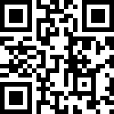
一個問題，或學到的知識…
剛剛的資訊，是否在實務上有疑問??
或是有重要的知識/訊息，請記錄下來回去分享
健康與體育課綱之性教育與教學探討
資料來源：台灣教育評論月刊2018,7,(12)
https://reurl.cc/MAbW2W

Slide 13
分享重點
校園性教育風景
到底要教多少??
外界壓力知多少?
性教育的一二三
老師到底怎麼做??
先從教學者的起點出發
教育部的法源
課本裡教什麼
面對危機教機智
性教育與網路的愛與愁
我們可以怎麼教
從事件中學習
戲法人人都會，
但是心態決定一切
常見的校園案例討論
什麼學生都有的時代
Notes:
© Copyright Showeet.com

Slide 14
性教育教多少??
先來看看別人說什麼
影片來源：豆豆媽 吳霈蓁 |孩子性教育怎麼教?
Notes:
© Copyright Showeet.com

Slide 15
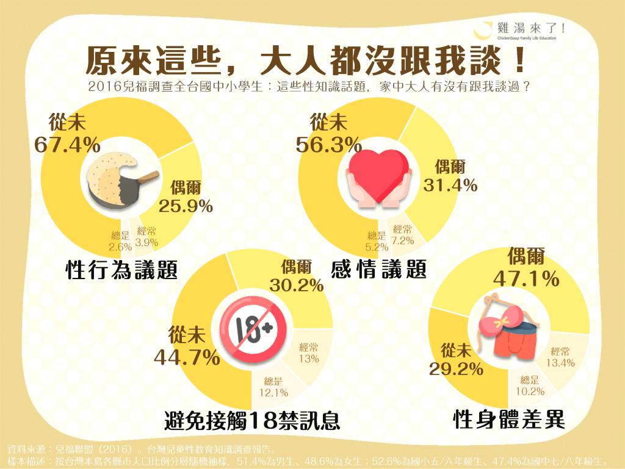
性教育教多少??
性教育成為踢皮球的原因是?
資料來源：家庭中為何不談性？３個「家庭性教育」入門策略
Notes:
© Copyright Showeet.com

Slide 16
外界壓力知多少?
有時不只難以啟齒…
性教育分齡還是不分齡?
分開教還是一起教?
給校護教還是健康老師教?
女老師教還是男老師教?
健康課教還是主題宣導教?
要教什麼，孩子或家長們才不會找麻煩?
每個孩子都是獨立的個體，都有其成長經歷和故事。教學者也是一樣，也許你我不一定願意分享更多私人隱私，但你我一定可以做到的事，就是讓孩子知道你願意聽他/她說，也許你我暫時無法回答也無所謂。
Notes:
© Copyright Showeet.com

Slide 17
分享重點
我們可以怎麼教
戲法人人都會，
但是心態決定一切
性教育的一二三
老師到底怎麼做??
先從教學者的起點出發
教育部的法源
課本裡教什麼
面對危機教機智
性教育與網路的愛與愁
校園性教育風景
從事件中學習
到底要教多少??
外界壓力知多少?
常見的校園案例討論
什麼學生都有的時代
Notes:
© Copyright Showeet.com

Slide 18
教學時機 課本(不侷限健康) 宣導(法定時數) 時事(社會新聞) 其他(偶發事件)
教學者 教師、校護 校外人士入校審核 校外資源
(勵馨體驗中心) (周雅淳老師)
教學設計
以未來孩子可能面臨的問題作為課程主軸
以對話討論和情境應變來了解孩子的思考
教學也無法面面俱到，但要讓孩子有感受

Slide 19
今天來聊天
就是聊聊你自己

Slide 20
大鯨魚瑪莉蓮 繪本
我的小雞雞 繪本
薩琪想要小寶寶 繪本
薩琪有沒有小雞雞 繪本

Slide 21
我愛我自己，我會保護他

Slide 22
我的身體和別人一樣嗎

Slide 23
男生

Slide 24
女生

Slide 25
哥哥? 爸爸? 姊姊? 媽媽?

Slide 26
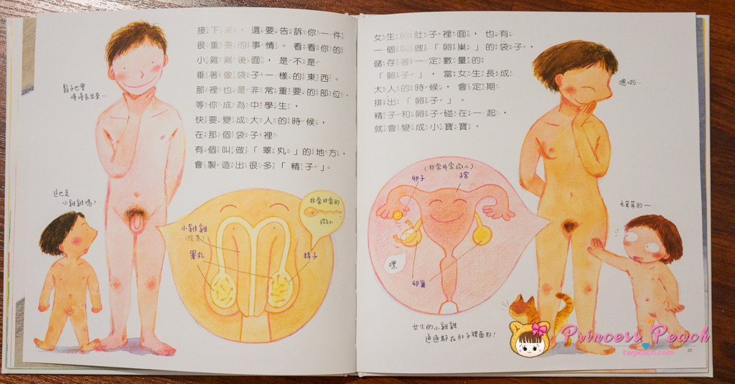
我的身體不害羞，因為我愛他

Slide 27
我喜歡自己的身體， 而且別人也要學習尊重我，我也會這樣尊重別人

Slide 28
心裡和嘴巴都要大聲唸，答應自己…
性器官並不羞恥或骯髒
身體的每個部位都是我獨一無二的
影片來源：這就是我的身體
資料來源：台灣性別平等教育協會

Slide 29
心裡和嘴巴都要大聲唸，答應自己
我喜歡我自己的全部
我會愛護照顧自己的身體
尊重別人是一件很重要的事

Slide 30
遇到喜歡看a片或是對異性身體充滿好奇的孩子，怎麼教??
和孩子聊起當時的原因動機
這些行為當時的心情和情緒
事件後的變化和現在的疑惑
https://www.tgeea.org.tw/gender/sexuality/
資料參考：台灣性別平等教育協會性教育文章

Slide 31
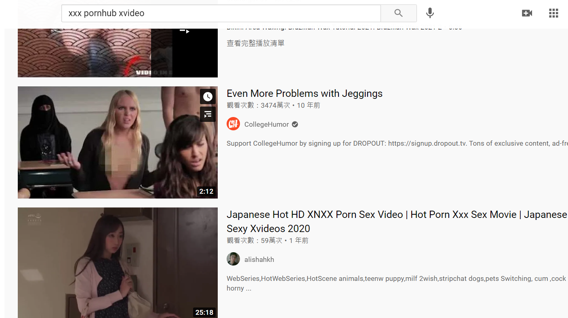
不管學校教不教性教育，孩子都有機會也有門路找到他/她好奇的答案
和孩子談談當時的原因動機
這些行為當時的心情和情緒
事件後的變化和現在的疑惑

Slide 32
分享重點
老師到底怎麼做??
面對危機教機智
性教育與網路的愛與愁
性教育的一二三
我們可以怎麼教
先從教學者的起點出發
教育部的法源
課本裡教什麼
戲法人人都會，
但是心態決定一切
校園性教育風景
從事件中學習
到底要教多少??
外界壓力知多少?
常見的校園案例討論
什麼學生都有的時代
Notes:
© Copyright Showeet.com

Slide 33
性教育的核心是回到性平
面對複雜的環境，不是只有消極抵抗，更要學會隨機應變的智慧。
行使積極同意權是未來身體自主權的關鍵。法律白話文文章
CEDAW & 提升女孩權益
(行政院性別平等會、勵馨0:11,1:47)
多點同理和關懷，還可以??
(男生的衛生巾初體驗3:36) 下課花路米
蔡阿嘎性平學堂(影片)
蘋果新聞(動畫)、熟人性侵(新聞)、權勢性交(動畫)
性騷擾誰決定，黃柏翔漫才X輔導YT影片

Slide 34
性教育是為了走向性平
孩子對性的好奇
電影推薦：酷瓜人生
生活中的偏見，孩子都知道 影片
女性纏足的改變 動畫
網路世界性別刻板議題
避談的性教育，長大了也不會知道
積極同意權的法院判決
從態度改變孩子，停止檢討受害者
網路隱私報告，性剝削成為新興的問題
Una來聊性，性器官解密
生理期不舒服，大姨媽擬人化告訴你

Slide 35
熟人性侵才是性犯罪的常態 網路性剝削的光怪陸離世界
身體自主權，影片連結

Slide 36
性剝削防治網路資源
數位公民安全課程
隱私大曝光
網路誘拐
網路教養手冊

Slide 38
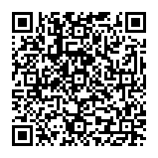
常見校園復仇式色情
隨之而來的犯罪問題
跟蹤騷擾
性勒索
復仇手段
教育部文宣資料

Slide 39
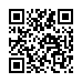
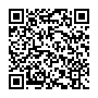
性剝削樣態與防治
性剝削定義影片
性剝削防治宣導 影片(11:20至12:34)
警政署宣導 網頁
桃園市警察局 RAP動畫
性剝削樣態
教育部性剝削防治教案及簡報資料

Slide 40
其他延伸 熟人性侵防治繪本 蝴蝶朵朵 情感教育千德爾 從單戀交往到好好分手

Slide 41
分享重點
從事件中學習
常見的校園案例討論
什麼學生都有的時代
性教育的一二三
我們可以怎麼教
先從教學者的起點出發
教育部的法源
課本裡教什麼
戲法人人都會，
但是心態決定一切
校園性教育風景
老師到底怎麼做??
到底要教多少??
外界壓力知多少?
面對危機教機智
性教育與網路的愛與愁
Notes:
© Copyright Showeet.com

Slide 42
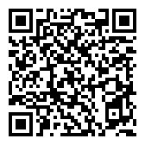
資料來源：
教育部身體活動指導篇說明
42
Notes:
42

Slide 43
尊重、有感、變化，在合宜的互動下保持教學與工作熱忱

Slide 44
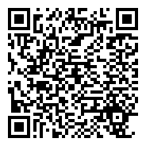
資料來源：教育部性平意識Q&A篇說明
44
Notes:
44

Slide 46
校園性別事件的要素
其中一方必定是學生
另一方則是學生、教職員工(包含志工或定期契約人員)
即使時間久遠、地點不在學校、行為人跨校都仍屬性平法範疇
若未符性平法第二條第七款定義，非屬性平法範疇，則通報校安、社政單位及建議監護人至轄區派出所報案，學校僅針對當事人進行後續輔導。
Notes:
© Copyright Showeet.com

Slide 47
你我都是擺渡人!
性別事件流程
1
發現、知悉(法定義務)
2
檢舉、申請(校方/當事人)
3
性平執秘通報(開會初判)
4
性平會開會(收案與否及輔導作為)
Notes:
© Copyright Showeet.com

Slide 48
你我都是擺渡人!
性騷擾
敵意式
交換式
性平法第二條
第四款第一目
性平法第二條
第四款第二目
以明示或暗示之方式，從事不受歡迎且具有性意味或性別歧視之言 詞或行為，致影響他人之人格尊嚴、學習、或工作之機會或表現者。
以性或性別有關之行為，作為自己或他人獲得、喪失或減損其學習或工作有關權益之條件者。
關鍵：
被害人
合理感受
Notes:
© Copyright Showeet.com

Slide 49
你我都是擺渡人!
校園性騷擾常見樣態
01
觸摸身體
02
言語騷擾
03
不雅言行
04
偷窺偷拍
05
裸露身體
06
裸照散播
(校園常見校騷擾行為有：偷看私密處、摸胸部、刷屁股、脫褲子、掀裙子、不當追求、分手暴力、言語性別歧視…等)
Notes:
© Copyright Showeet.com

Slide 50
你我都是擺渡人!
校園性侵害常見樣態
01
性探索
(口交指交)
02
性行為
(合意、非合意)
03
強制誘騙
04
使用違禁品
(師生間存在權力地位不對等，務必謹慎相處應對分際)
Notes:
© Copyright Showeet.com

Slide 51
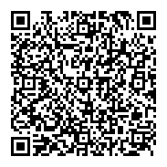
你我都是擺渡人!
校園性霸凌常見樣態
01
性別特徵
02
性別特質
03
性傾向
04
性別認同
(校園常見校霸凌行為有：嘲笑別人胸部、死GAY、死同性戀、不男不女、訓斥打扮或行為…等)
校園性霸凌防治手冊
Notes:
© Copyright Showeet.com

Slide 52
孩子如何保護自己??
知易行難的原因
和家人、師長的互動
校園性平有SOP嗎?
和性平執秘的默契

Slide 53
知易行難的原因
宣導容易淪為口號和形式
要有情境和對話，走入孩子的心
一個信任的關係，取決於平時小事的重視
面對重大事件，即使是大人也未必有勇氣

Slide 54
和家人、師長的互動
熟人性侵性騷比例高，教導孩子的重點是敏銳的覺察
即使是小孩，也能合宜表達情緒和感受，這就是尊重
和異性師長、家人的相處，也要止乎禮(蝴蝶朵朵)。

Slide 55
校園性平SOP
認真看待每個孩子的聲音
事件背後的原因和情境
寧可把握時機好好教育，也不要讓憾事日後發生
知悉、初判、反應、通報、開會、應變、調查、修正。

Slide 56
和性平執秘的默契
生活大小事都是性平，但是都要通報嗎？
被害人表達強烈感受、堅持調查、事態並非輕微、累犯
導師、執秘、性平會、全校行政團隊都是處理危機的關鍵，缺一不可。

Slide 57
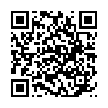
什麼學生都有的時代
出口成性的發語詞
隨時都能興奮的黃腔
挑剔老師的舉例或示範
帶頭嬉戲
集體惡作劇
家有青少年生存手冊
作者彭菊仙影片
臉書影片
不動怒、不動手、不隨之起舞。
冷靜表達(教學者現在情緒)、冷處理(給面子)、依規則(學長大)。

Slide 58
Thank You!
教育現場最大的回饋，是知道自己的
生命讓這個世界產生了某種改變
----阿亞爾斯(W.Ayers,1993)
Notes:
© Copyright Showeet.com

